Slide 1
近畿中央呼吸器センターがんサロン
2026年2月18日(水)
息苦しさの治療とケア
国立病院機構近畿中央呼吸器センター
心療内科/支持・緩和療法チーム
松田 能宣

Slide 2
心 療 内 科
心療内科は内科の一分野
Notes:
通常内科のトレーニングを受けていて、全人的な視点で診療を行っています

Slide 3
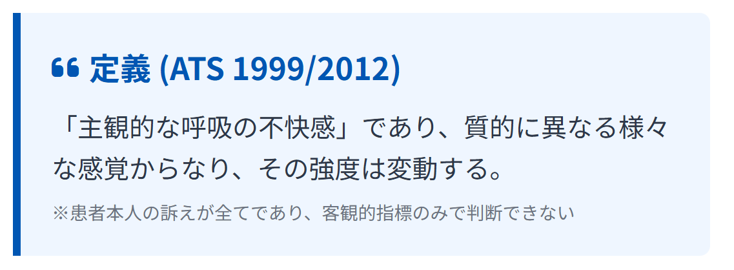
呼吸困難の定義
Parshall MB, et al. Am J Respir Crit Care Med 2012

Slide 4
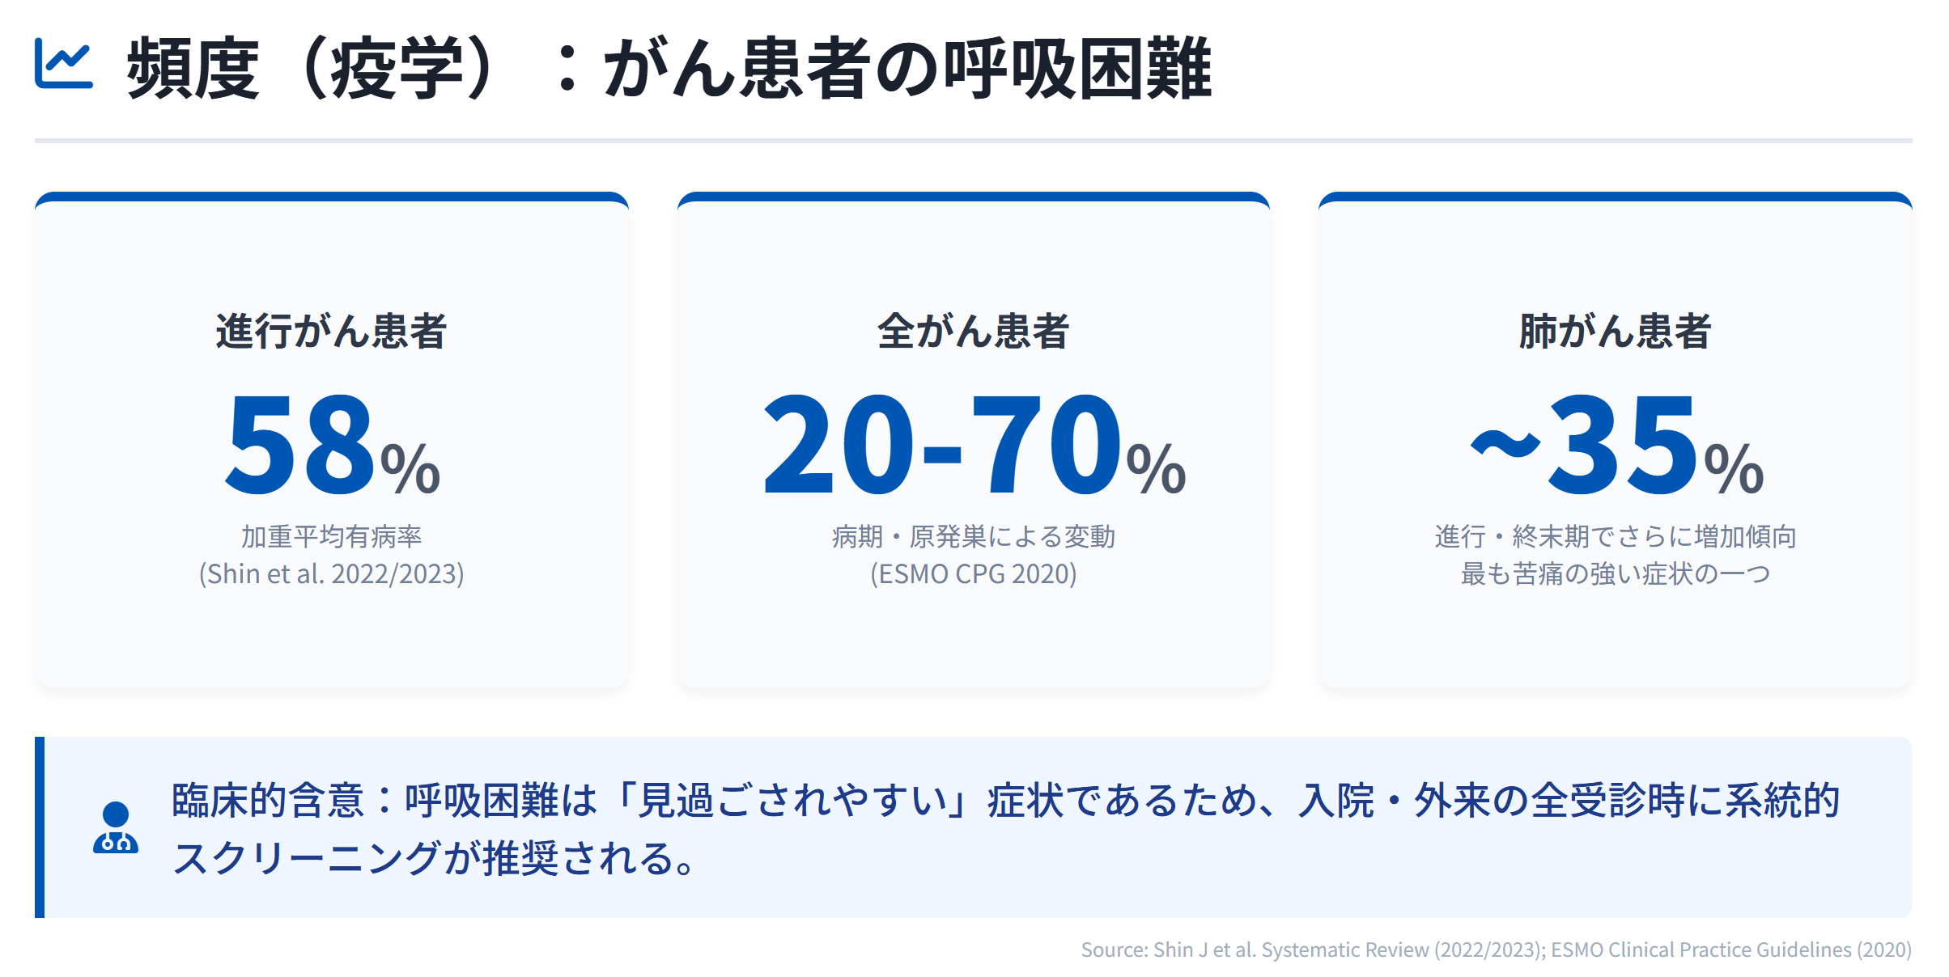

Slide 5
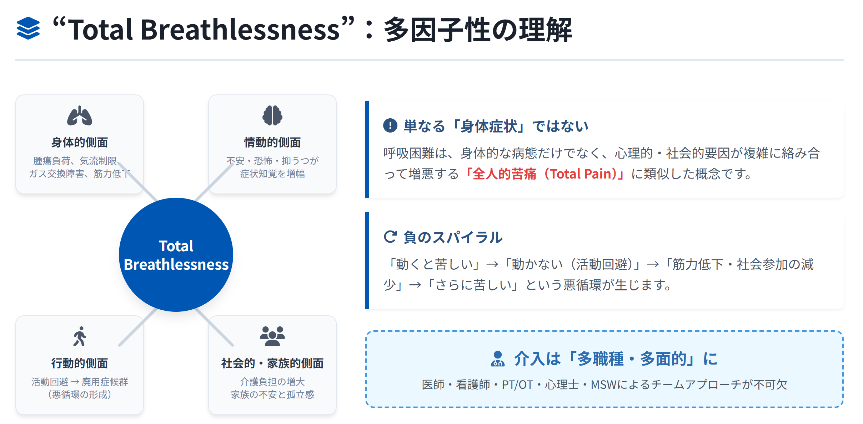

Slide 6
認知モデル 負の連鎖
呼吸ができない
危険だ
息が止まる
対処できない
思考
心拍が速くなる
もしくは不整になる
過換気になる
汗をかいて震える
不安
いらいら
コントロール感欠如
身体感覚
感情
行動
じっとしている
家にこもる
息切れのする活動を避ける
Bove DG, et al. BMJ Open 2015
Notes:
こちらが呼吸器疾患患者で起こっている悪循環のモデルになります。・・・。このような悪循環が

Slide 7
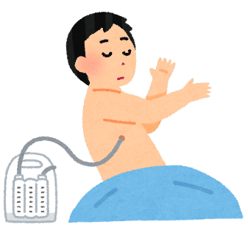
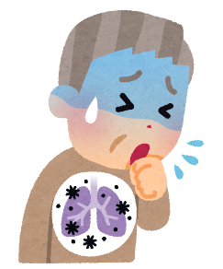
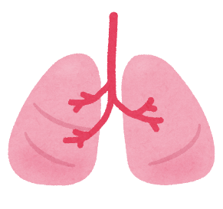
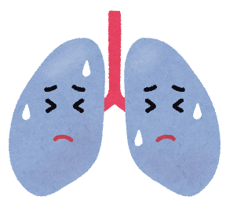


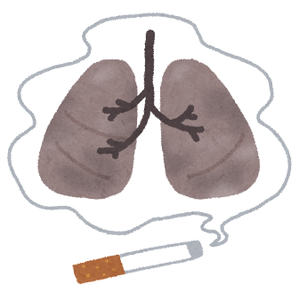

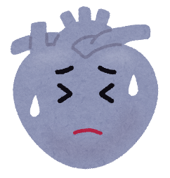
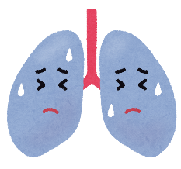
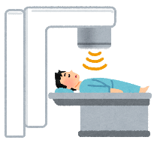
呼吸困難の直接原因
胸水貯留
気道閉塞
縦隔腫瘤
細菌性
肺炎
薬剤性
肺炎
肺腫瘍
上大静脈症候群
心嚢液
貯留
がん性リンパ管症
放射線性肺炎
Matsuda Y, et al. Jpn J Clin Oncol 2022

Slide 8
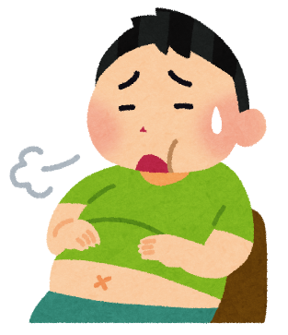
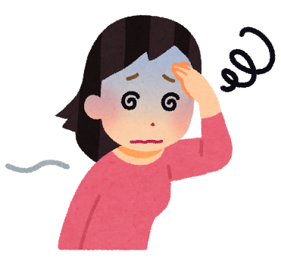
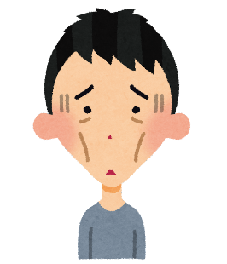

呼吸困難の間接原因
貧血
横隔膜挙上腹水
呼吸筋減少(悪液質)
横隔膜挙上肝腫大
Matsuda Y, et al. Jpn J Clin Oncol 2022

Slide 9
Numerical Rating Scale (NRS)
呼吸困難の量的評価に用いられる主観的評価尺度
呼吸困難について、0（息苦しくない）から10（これ以上の息苦しさは考えられない）の11段階で患者が評価する
0 | 1 | 2 | 3 | 4 | 5 | 6 | 7 | 8 | 9 | 10
(なし） |  |  |  |  |  |  |  | (最もひどい）
Matsuda Y, et al. Jpn J Clin Oncol 2022

Slide 10
Integrated Palliative care Outcome Scale (IPOS)
主要項目の一つである「身体症状」の中に息切れ（息苦しさ）が含まれる
患者用は主観的評価尺度として、スタッフ用は客観的評価尺度として利用可能である
どれくらい生活に支障があったか、5項目（全く支障はなかった、少しあった、中くらいあった、とてもあった、耐えられないくらいあった）の中で最もよくあらわしている項目にチェックを入れる
想起期間が過去3日間である3日版と過去7日間である7日版があるが、想起期間を今や過去1日間として使用することもあり得る
Matsuda Y, et al. Jpn J Clin Oncol 2022

Slide 11
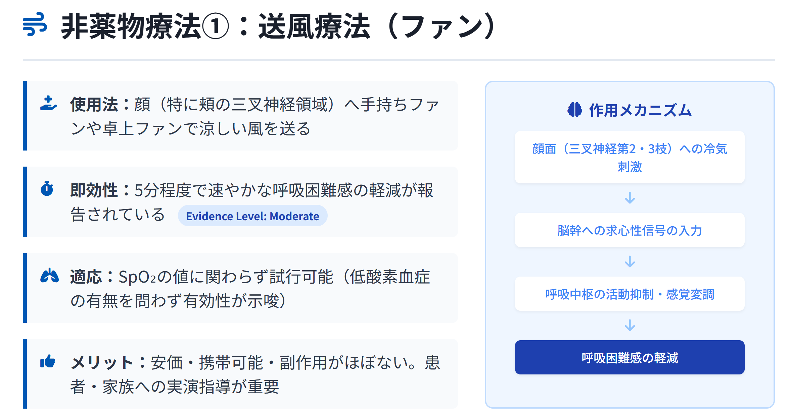

Slide 12
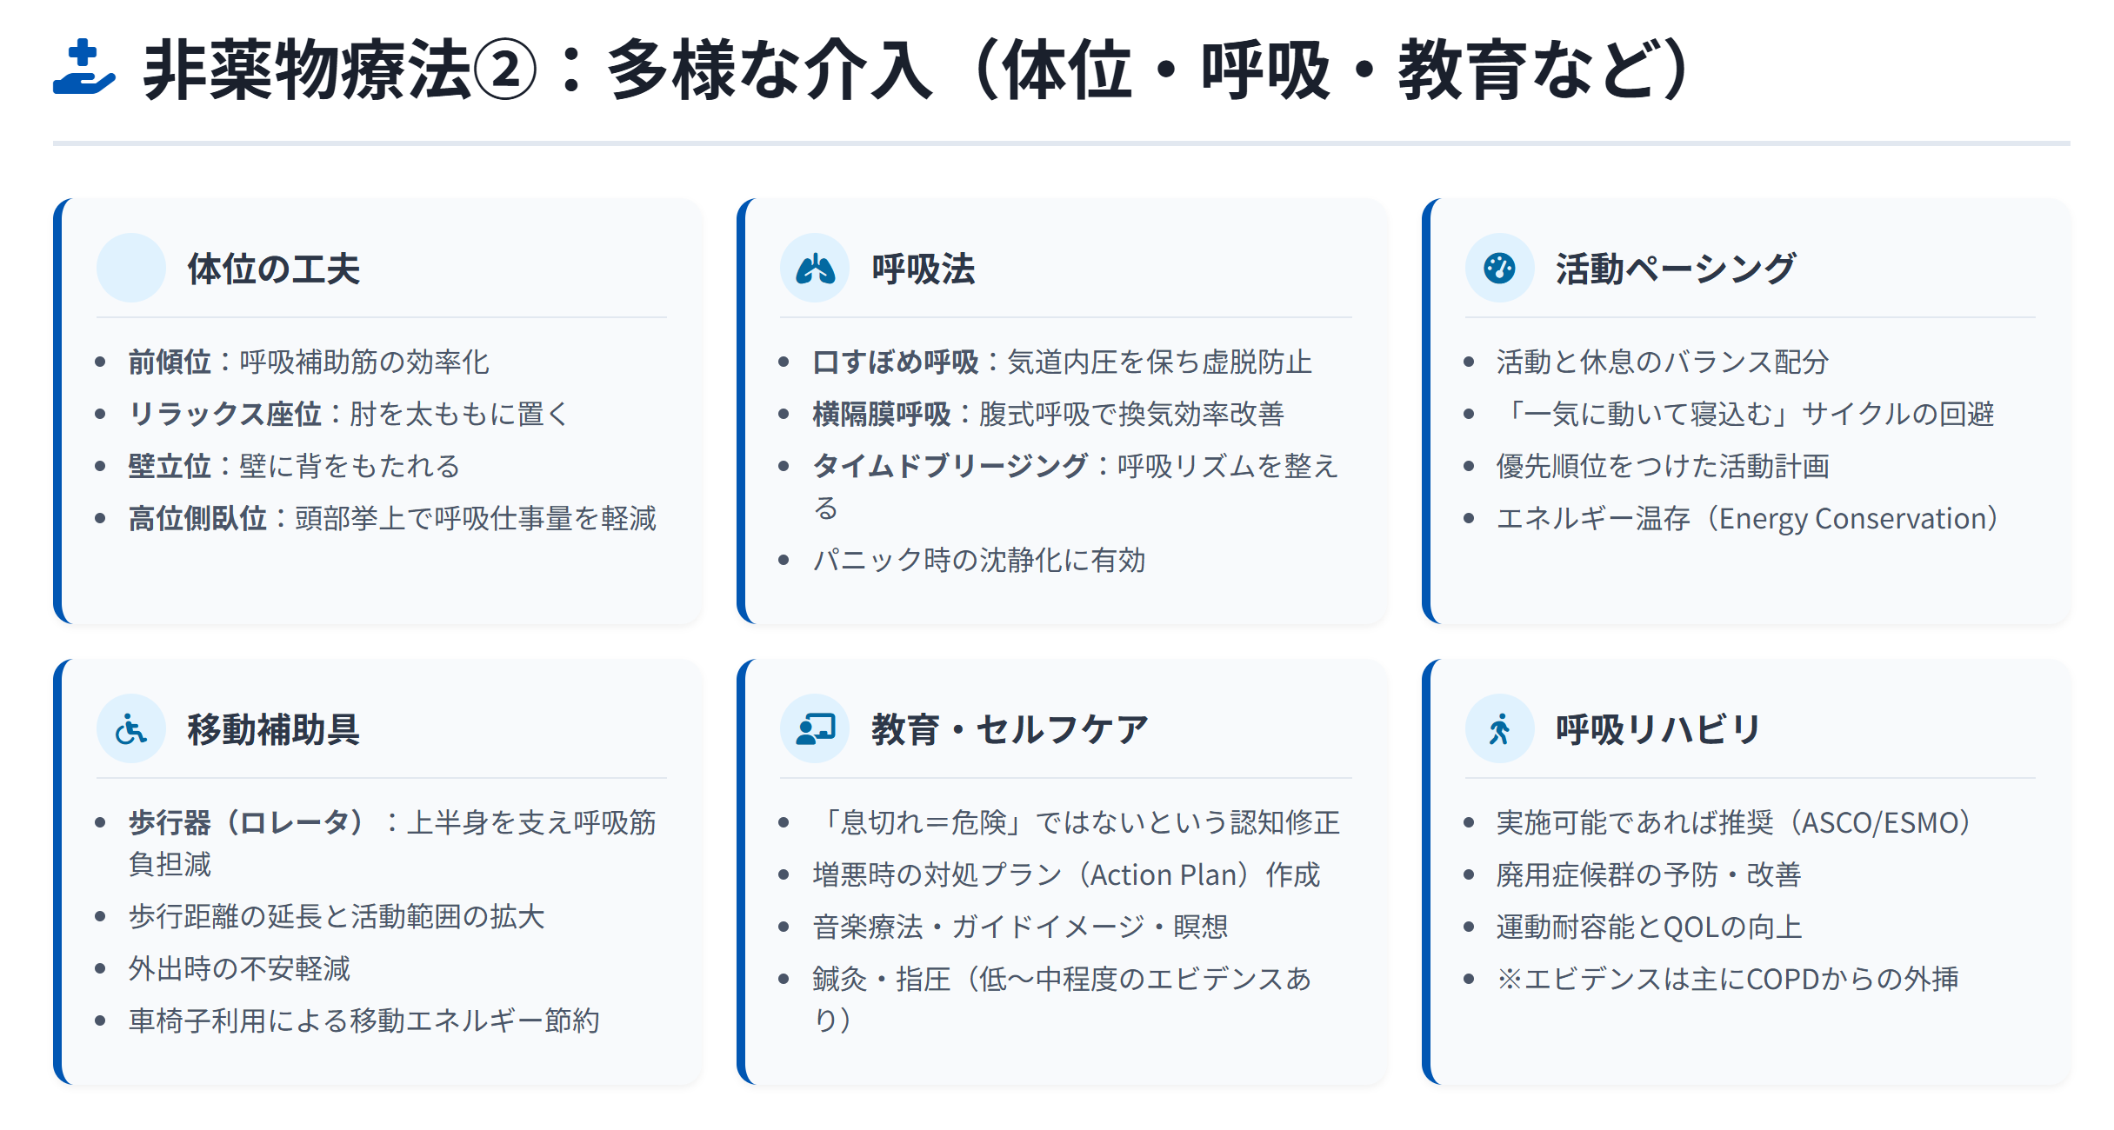

Slide 13
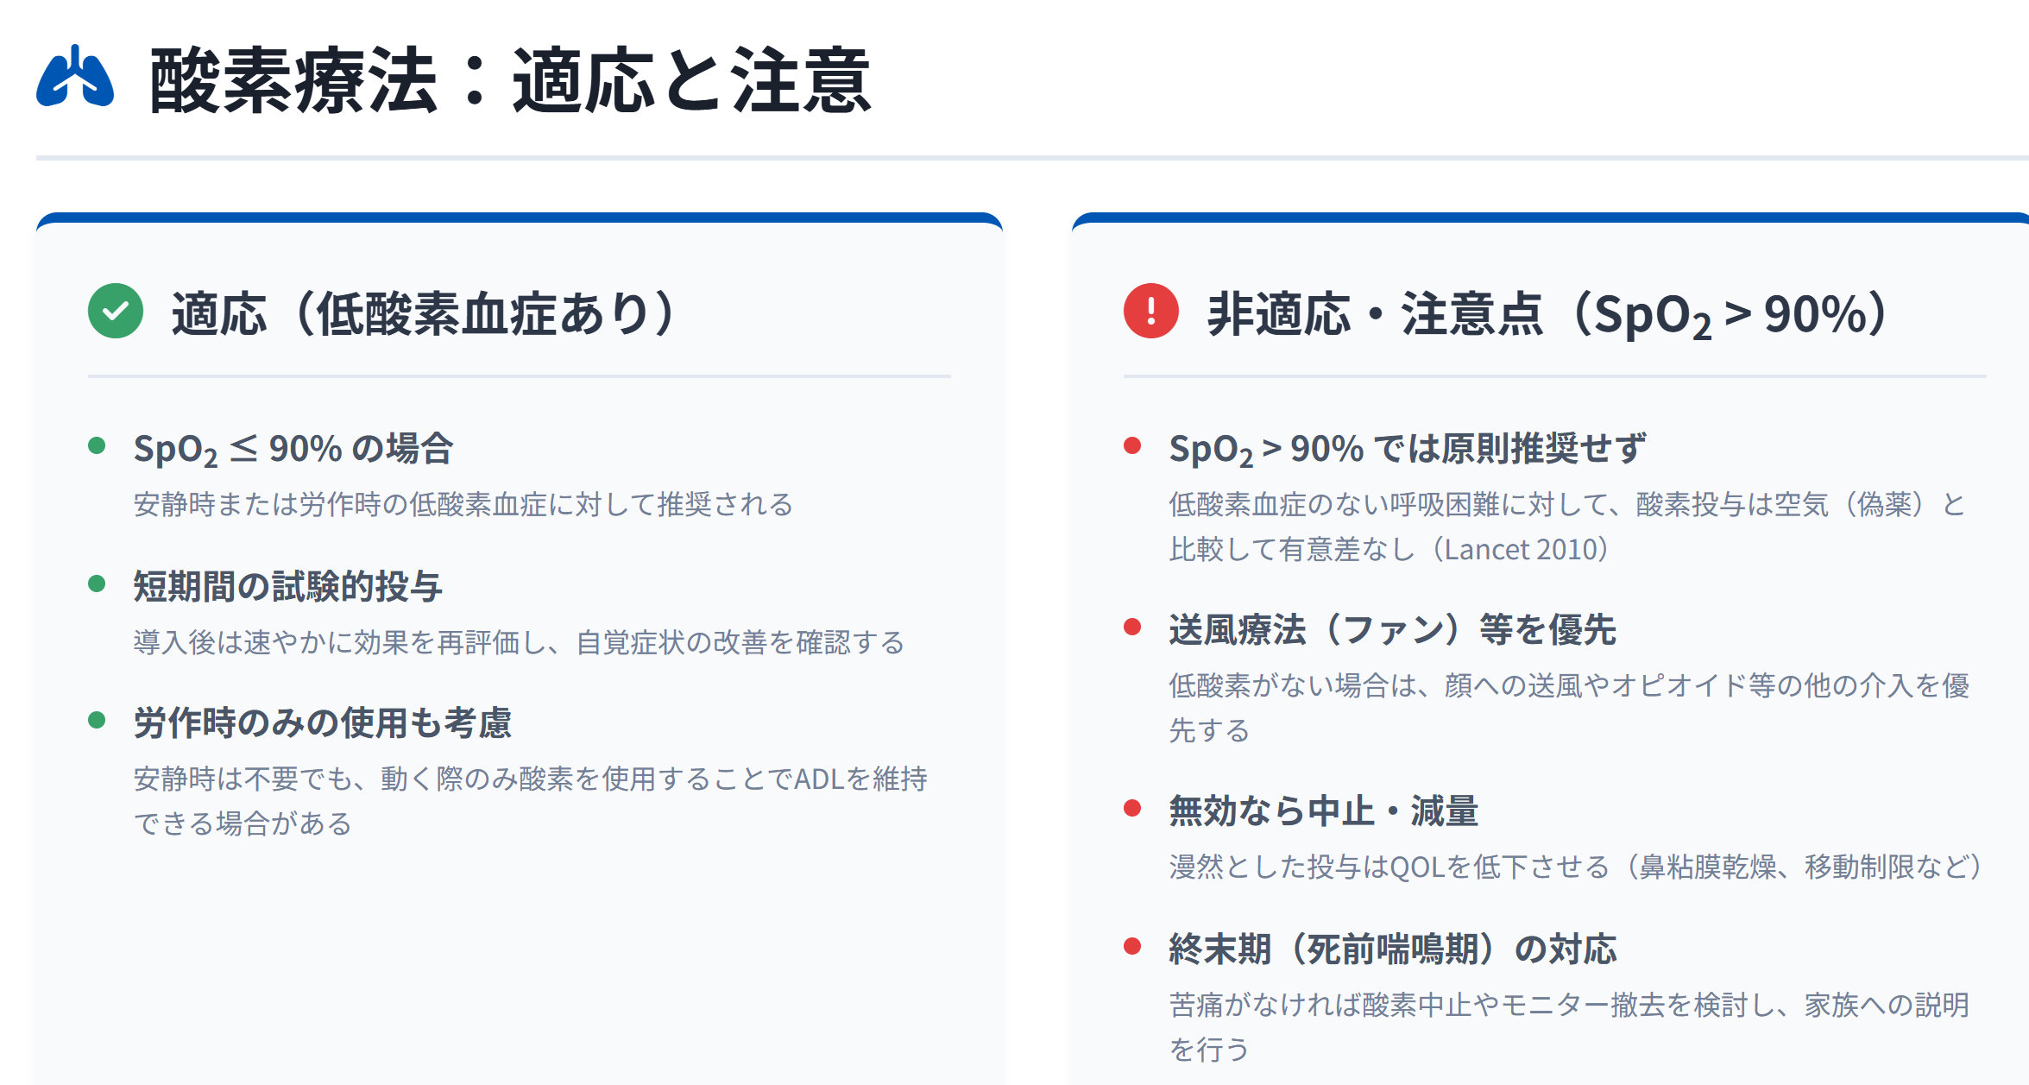

Slide 14
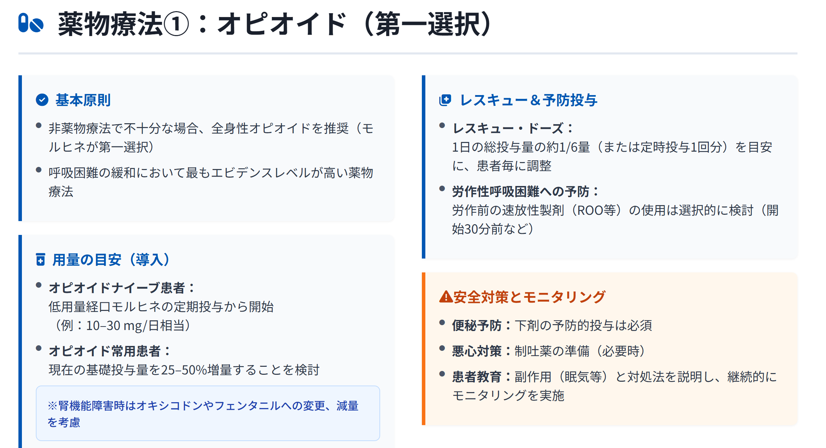

Slide 15
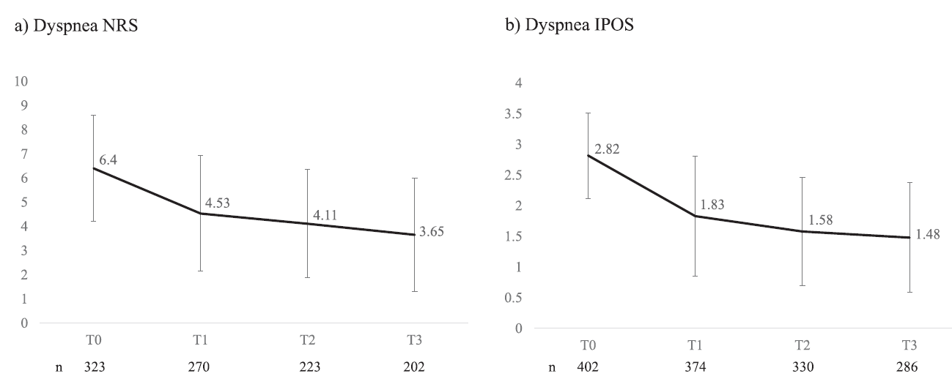
がん呼吸困難オピオイド前向き観察研究
24時間後
48時間後
72時間後
24時間後
48時間後
72時間後
Yamaguchi T, Matsuda Y, et al. J Pain Symptom Manage 2023

Slide 16
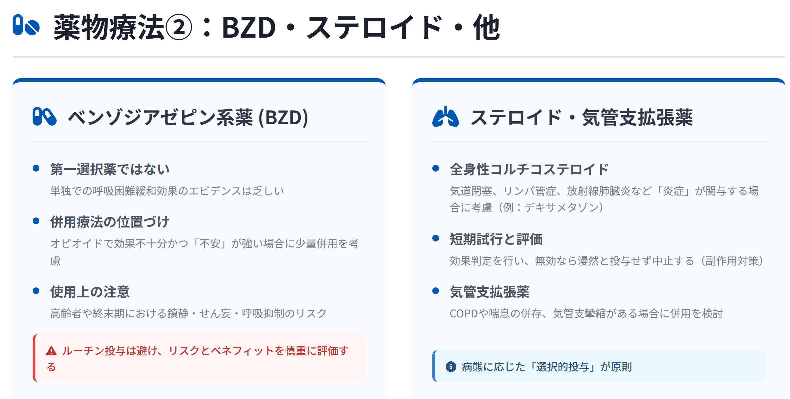

Slide 17



最新のガイドラインでの推奨
 | モルヒネ全身投与を行うことを推奨する 推奨の強さ：1（強い推奨） エビデンスの確実性：B（中等度）
 | オピオイドの全身投与は非薬物療法で呼吸困難が十分に緩和できない時に行われるべきである 推奨の強さ：中等度 エビデンスの質：低
 | 非薬物療法を行っても持続する重症の慢性の呼吸困難に対して経口モルヒネの定期投与は第一選択の薬物療法である 推奨グレード：B エビデンスレベル：Ⅱ

Slide 18
呼吸に注意が向きすぎる呼吸困難
不安があると元々ある呼吸困難に注意が向きやすくなる
不安
呼吸困難があると不安になりやすい
注意固着
呼吸困難
呼吸困難のことばかり考えていると
呼吸困難を感じやすくなる
逆に
呼吸困難が続くとそのこと
ばかり考えるようになる

Slide 19

注意固着に気づいていないとき
注意が呼吸困難以外のことや他の感覚に向いている時には呼吸困難が軽減することを利用する
リハビリテーションによる行動活性化、アロマセラピーなど

Slide 20
注意固着へのアプローチ
背景疾患（呼吸器疾患など）があれば、その治療を優先
注意固着による悪循環に気づいているか
気づいていない
気づいている
リハビリテーション
アロマテラピー
呼吸瞑想

Slide 21
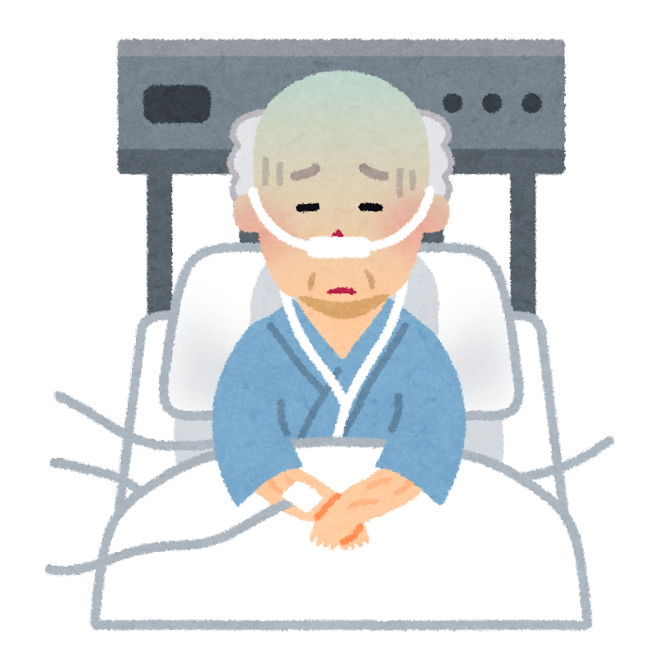
気にしないようにする＝気になる
呼吸困難のことは
気にしないでおこう

Slide 22
気にしないようにする＝気になる
ああ、息苦しい
いやいや
呼吸困難のことは
気にしてはいけない

Slide 23
呼吸困難+α
息苦しさがもっと
悪くなったら
どうしよう・・・

Slide 24
呼吸困難+α
こんなに息苦しく
なるなんて
もう終わりだ

Slide 25
呼吸瞑想の練習
今、この瞬間の
呼吸（空気の流れ、胸やお腹の動き）に注意を向ける
瞑想中に頭に浮かんできたこと（雑念）をラベリングする
例：「（私は）～と考えている」と心の中でつぶやき、客観
的に観察する

Slide 26
これ以上耐えられない
自分ではどうしようもできない
本来の
呼吸困難
この症状はずっと続いて自分を苦しめる
たばこを早くやめていたら
色々な考えや感情が
加わることで強められた
呼吸困難

Slide 27
今、この瞬間の体験に意識がうまく向けることができるようになると、周りにくっついていた、余分なあまりよくない考えを
客観視できるようになります
本来の
呼吸困難
Notes:
このようにあるがままに本来の呼吸困難を捉えることができるようになると、注意固着は減ってきます

Slide 28

ありがとうございました
きんた君

